Slide 1
swing 事件处理

Slide 2
回顾
认识awt,swing
  了解相关类的层次结构
  了解组件和容器的概念
swing基本容器及组件使用
  JFrame,JDialog,JPanel,JScrollPane
  JButton,JTextField,JLabel,JPassword,JTextArea
  Icon/ImageIcon,Color,Font,Dimension

Slide 3
本节目标
事件处理
  了解事件授权处理模型(或事件委拖机制)
  掌握事件处理过程(Action,Item,Window)
  适配器的使用
鼠标事件处理
  MouseListener
  MouseMotionListener
定时任务组件
  java.swing.Timer
  java.util.Timer / TimerTask

Slide 4
认识JAVA事件处理模型
事件处理模型将事件源（产生事件的组件）和对事件作出的具体处理（利用一种称为监听器[listener]的实体来对事件进行具体的处理）分开。
一般情况下，组件（事件源）都不处理自己的事件，而是将事件处理委托给外部的处理实体（监听器），这种事件处理模型称为事件的授权处理模型。不同的事件，可以交由不同类型的监听器去处理。
所有的组件都从Component类中继承了将事件处理授权给监听器的方法：
  addXXXListener(ListenerType listener)
  removeXXXListener(ListenerType listener)

Slide 5
事件处理涉及的三种角色
在事件处理的过程中，主要涉及三种角色：
  Event-事件，用户对界面操作在java语言上的描述，以类的形式出现，例如键盘操作对应的事件类是KeyEvent。
  Event Source-事件源，事件发生的场所，通常就是各个组件，例如按钮JButton。
  Event handler-事件处理者，接收事件对象并对其进行处理的

Slide 6
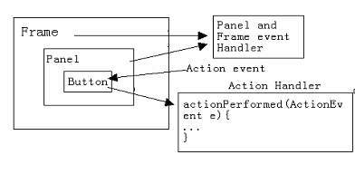
事件处理涉及的三种角色
将事件源对象和事件处理器（事件监听器）分开

Slide 7
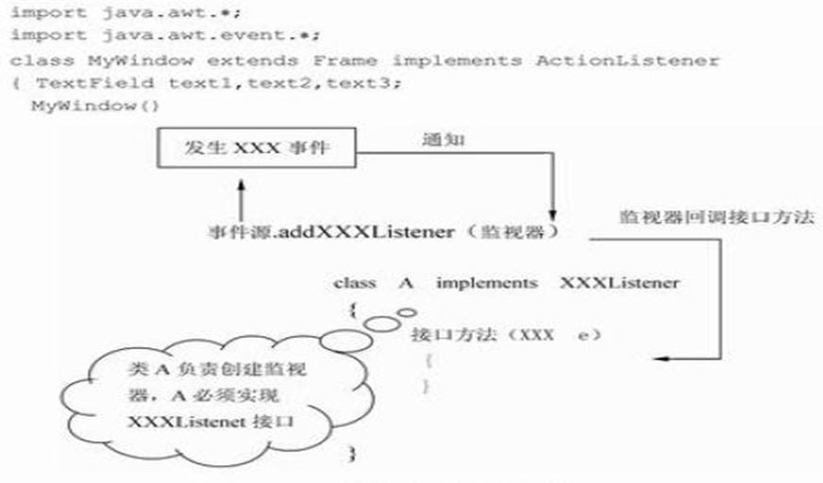
事件处理涉及的三种角色

Slide 8
事件处理过程(Action)
下面以按钮事件处理为例:介绍JAVA中事件处理模型:
实现如下的功能:
涉及的类: ActionEvent ; ActionListener
ActionEvent(事件对象)相关方法 :
  public Object getSource();
  public String getActionCommand();

Slide 9
按钮事件处理总结
JAVA事件处理是一种授权处理模型。即组件(事件源)都不处理自己的事件，而是将事件处理委托给外部的处理实体(监听器)，不同事件可以交由不同类型的监听器去处理。
实现实件处理步骤为:
  找到事件源; (如按钮等组件)
  创建监视器对象;(需实现相应接口的类)
  为事件源注册监视器对象;
菜单上的事件类型和按钮上是一样为ActionEvent
注: 一个事件源可以有多个监视器，一个监视器也可以监听多个事件源。
思考问题:在监听中如何判断到底是哪一个组件触发事件?
如何获得界面上的其他的控件？

Slide 10

Item类型事件处理
Item事件处理中涉及到相关类:
事件: ItemEvent;
事件源: JComboBox 等组件
处理事件接口: ItemListener

Slide 11
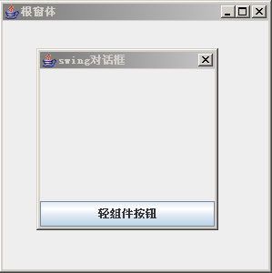
Window类型事件处理
Window事件处理中涉及到相关类:
事件: WindowEvent
事件源: JFrame,JDialog 等组件
处理事件的接口: WindowListener
适配器: WindowAdapter

Slide 12
事件实现方式(适配器)
事件适配器
在java事件处理中,当处理事件的接口中多于一个方法时,系统就会提供相应的实现类(这个是抽象的),这样的实现类我们称为适配器类.
用内部类实现事件处理
  一般监视器类我们可以内部类或匿名类实现.
用外部类实现事件处理

Slide 13
鼠标事件处理
鼠标事件在java中用两个不同接口来处理；
  MouseListener
  MouseMotionListener
MouseListener可处理事件(MouseEvent):
  按下鼠标按键 //mousePressed
  释放鼠标按键 //mouseReleased
  单击鼠标按键(按下并释放) //mouseClicked
  鼠标光标进入组件几何图形 //mouseEntered
  鼠标光标离开组件几何图形 //mouseExited

Slide 14
MouseMotionListener
MouseMotionListener可处理的事件
  鼠标按键在组件上按下并拖动 //mouseDragged
  鼠标光标移动到组件上但无按键按下 //mouseMoved
  可以用此事件实现画板能功
对应的适配器分别是
  MouseAdapter
  MouseMotionAdapter

Slide 15
MouseEvent
int getButton()
  返回哪个鼠标按键更改了状态（如果有的话）。
int getClickCount()
  返回与此事件关联的鼠标单击次数。
String getMouseModifiersText(int modifiers)
  返回一个描述事件期间所按下的组合键和鼠标按键（如“Shift”或“Ctrl+Shift”）的 String。
Point getPoint()
  返回事件相对于源组件的 x、y 位置。
int getX()
  返回事件相对于源组件的水平 x 坐标。
int getY()
  返回事件相对于源组件的垂直 y 坐标。
void translatePoint(int x, int y)
  将事件的坐标平移到新位置，方法是将其坐标加上指定的 x（水平）和 y（垂直）偏移量。

Slide 16
左右键判断
检索模式键状态的方法：
  e.getModifiers() //返回此事件的修饰符掩码
  e.getModifiersEx()
InputEvent常量
  BUTTON1_MASK //鼠标左键
  BUTTON2_MASK //滚周
  BUTTON3_MASK //鼠标右键
判断左右键
  左键：e.getModifiers()==InputEvent.BUTTON1_MASK
  右键：e.getModifiers()==InputEvent.BUTTON3_MASK
  组合键(左右键)： e.getModifiersEx()==(InputEvent.BUTTON3_DOWN_MASK + InputEvent.BUTTON1_DOWN_MASK)
  注意：如何监听释放方法中的双键释放问题？

Slide 17
定时任务组件
定时任务组件
  javax.swing.Timer //在指定延迟之后激发一个或多个操作事件，实现定时功能。
    void start() //启动该 Timer。
    void stop() //停止该 Timer
  java.util.Timer //配合TimerTask使用,实现定时功能。
    schedule(TimerTask task, Date time) //安排在指定的时间执行指定的任务。
    schedule(TimerTask task, long delay) //安排在指定延迟后执行指定的任务

Slide 18
java.swing.Timer
int delay = 1000; //milliseconds
ActionListener taskPerformer = new ActionListener() {
public void actionPerformed(ActionEvent evt) {
//...Perform a task...
}
};
new Timer(delay, taskPerformer).start();

Slide 19
java.util.Timer
class MyTask extends java.util.TimerTask {
public void run() {
System.out.println("--------");
}
}
MyTask myTask = new MyTask();
Timer timer = new Timer();
timer.schedule(myTask, 1000,1000);
//timer.scheduleAtFixedRate(myTask, 1000,1000);

Slide 20
其它事件类
与JAVA有关的所有事件类都由java.awt.AWTEvent类派生,它也是EventObject类的子类。 JAVA事件可以归为两大类：低级事件和高级事件。
  低级事件
  ComponentEvent（ 组件事件：组件尺寸的变化，移动）
  ContainerEvent（ 容器事件：组件增加，移动）
  WindowEvent（ 窗口事件：关闭窗口，窗口闭合，图标化）
  FocusEvent（ 焦点事件：焦点的获得和丢失）
  KeyEvent（ 键盘事件：键按下、释放）
  MouseEvent（ 鼠标事件：鼠标单击，移动）
  高级事件（语义事件）
  ActionEvent（动作事件：按钮按下，JTextField中按Enter键）
  AdjustmentEvent（调节事件：在滚动条上移动滑块以调节数值）
  ItemEvent（项目事件：选择项目，不选择“项目改变”）
  TextEvent（文本事件，文本对象改变）

Slide 21
总结
事件处理
  了解事件授权处理模型(或事件委拖机制)
  撑握事件处理过程(Action,Item,Window)
  适配器的使用
鼠标事件处理
  MouseListener
  MouseMotionListener
定时任务组件
  java.swing.Timer
  java.util.Timer / TimerTask

